Slide 1
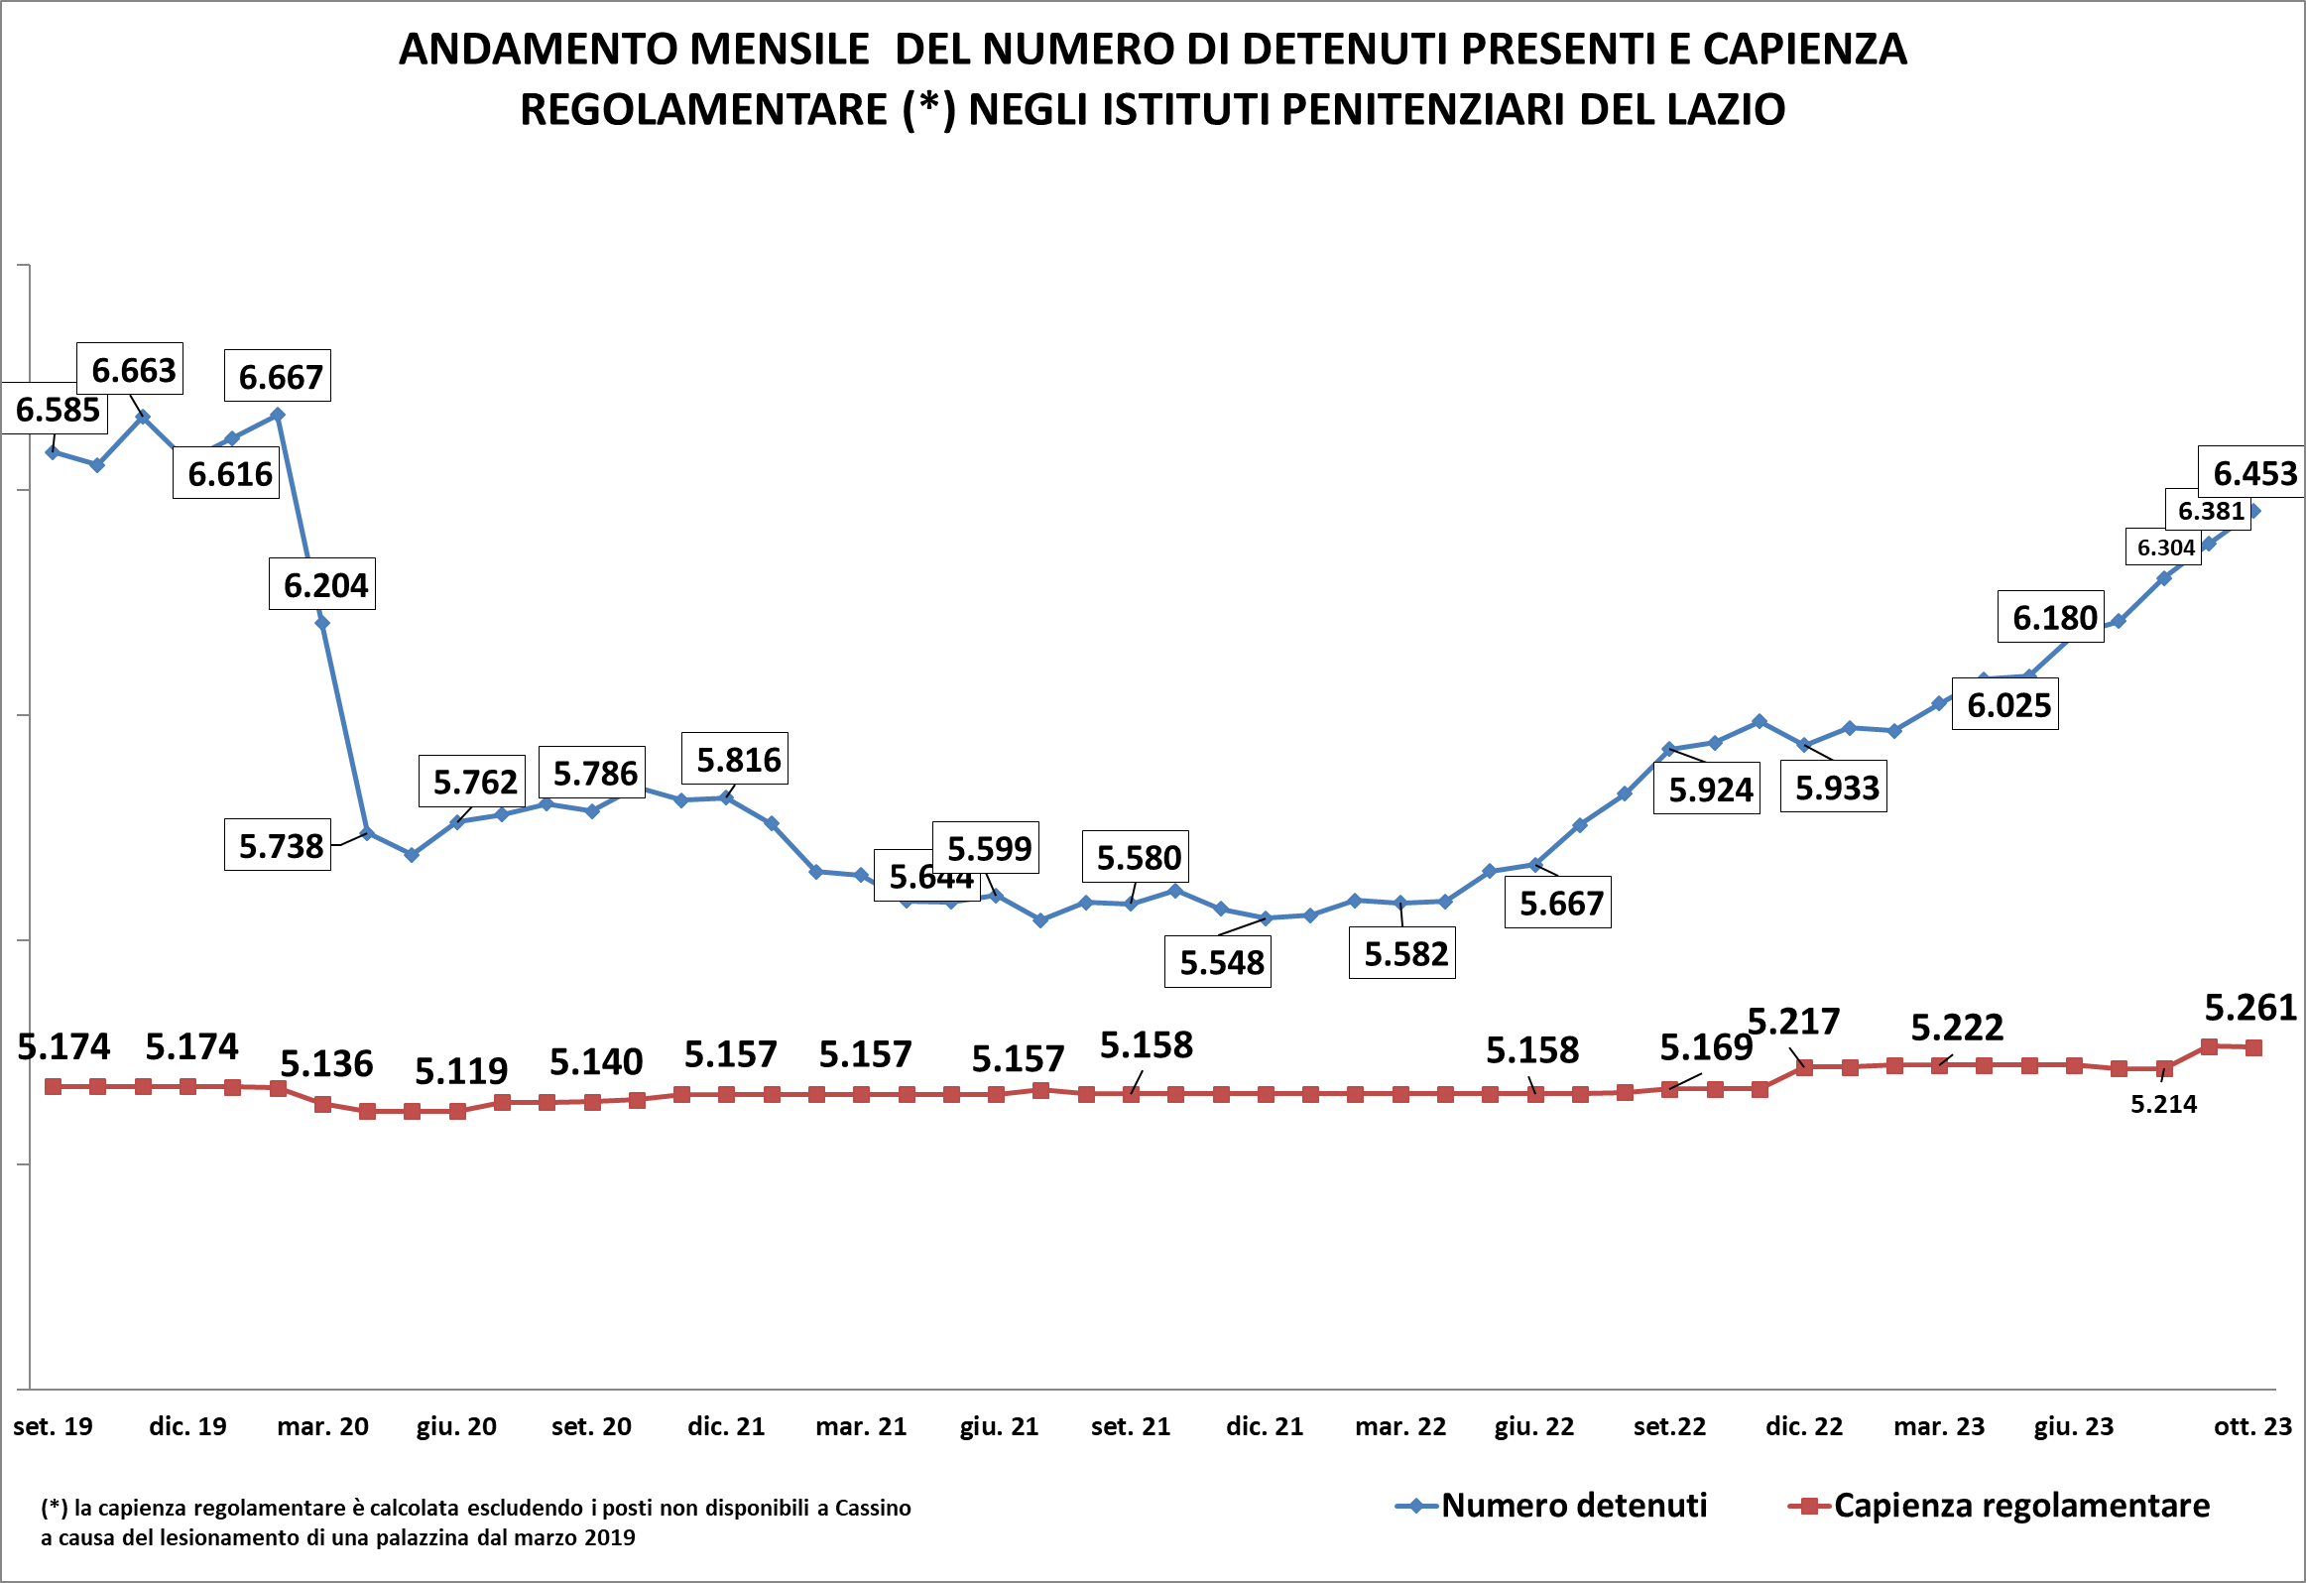
Fonte: elaborazioni di dati Dipartimento Amministrazione Penitenziaria (DAP)

Slide 2
Numero di persone detenute negli Istituti penitenziari in Italia
Gen.2021- Ott.2023
Fonte: elaborazioni di dati DAP

Slide 3
Dettaglio dei detenuti presenti negli istituti penitenziari del Lazio al 31/10/2023
Istituto | Tipo istituto | Capienza Regolamentare | POSTI effettivamente disponili (*) | Detenuti presenti al 31 ottobre 2023 |  | di cui stranieri
 |  |  |  | Totale | Donne
CASSINO | CC | 203 | 130 | 188 |  | 58
FROSINONE "G. PAGLIEI" | CC | 563 | 539 | 549 |  | 186
PALIANO- | CR | 156 | 153 | 56 | 3 | 3
LATINA | CC | 77 | 76 | 125 | 38 | 43
RIETI "N.C." | CC | 295 | 289 | 399 |  | 226
CIVITAVECCHIA "G. PASSERINI" | CR | 144 | 144 | 77 |  | 20
CIVITAVECCHIA "N.C." | CC | 357 | 311 | 514 | 30 | 245
ROMA "G. STEFANINI" REBIBBIA FEMMINILE | CCF | 272 | 265 | 347 | 347 | 137
ROMA "R. CINOTTI" REBIBBIA N.C.1 | CC | 1.170 | 1.067 | 1489 |  | 465
ROMA "REBIBBIA TERZA CASA" | CC | 172 | 132 | 86 |  | 13
ROMA "REBIBBIA" | CR | 445 | 317 | 299 |  | 42
ROMA "REGINA COELI" | CC | 628 | 628 | 1087 |  | 577
VELLETRI - | CC | 412 | 412 | 600 |  | 184
VITERBO "N.C." | CC | 440 | 405 | 637 |  | 229
TOTALE |  | 5.261 | 4.795 | 6.453 | 418 | 2.428
(*) i posti effettivamente disponibili degli istituti del Lazio sono calcolati in base all’ultimo aggiornamento disponibile delle schede di trasparenza degli istituti consultabili sul sito del Ministero della Giustizia
Fonte: elaborazioni di dati DAP

Slide 4
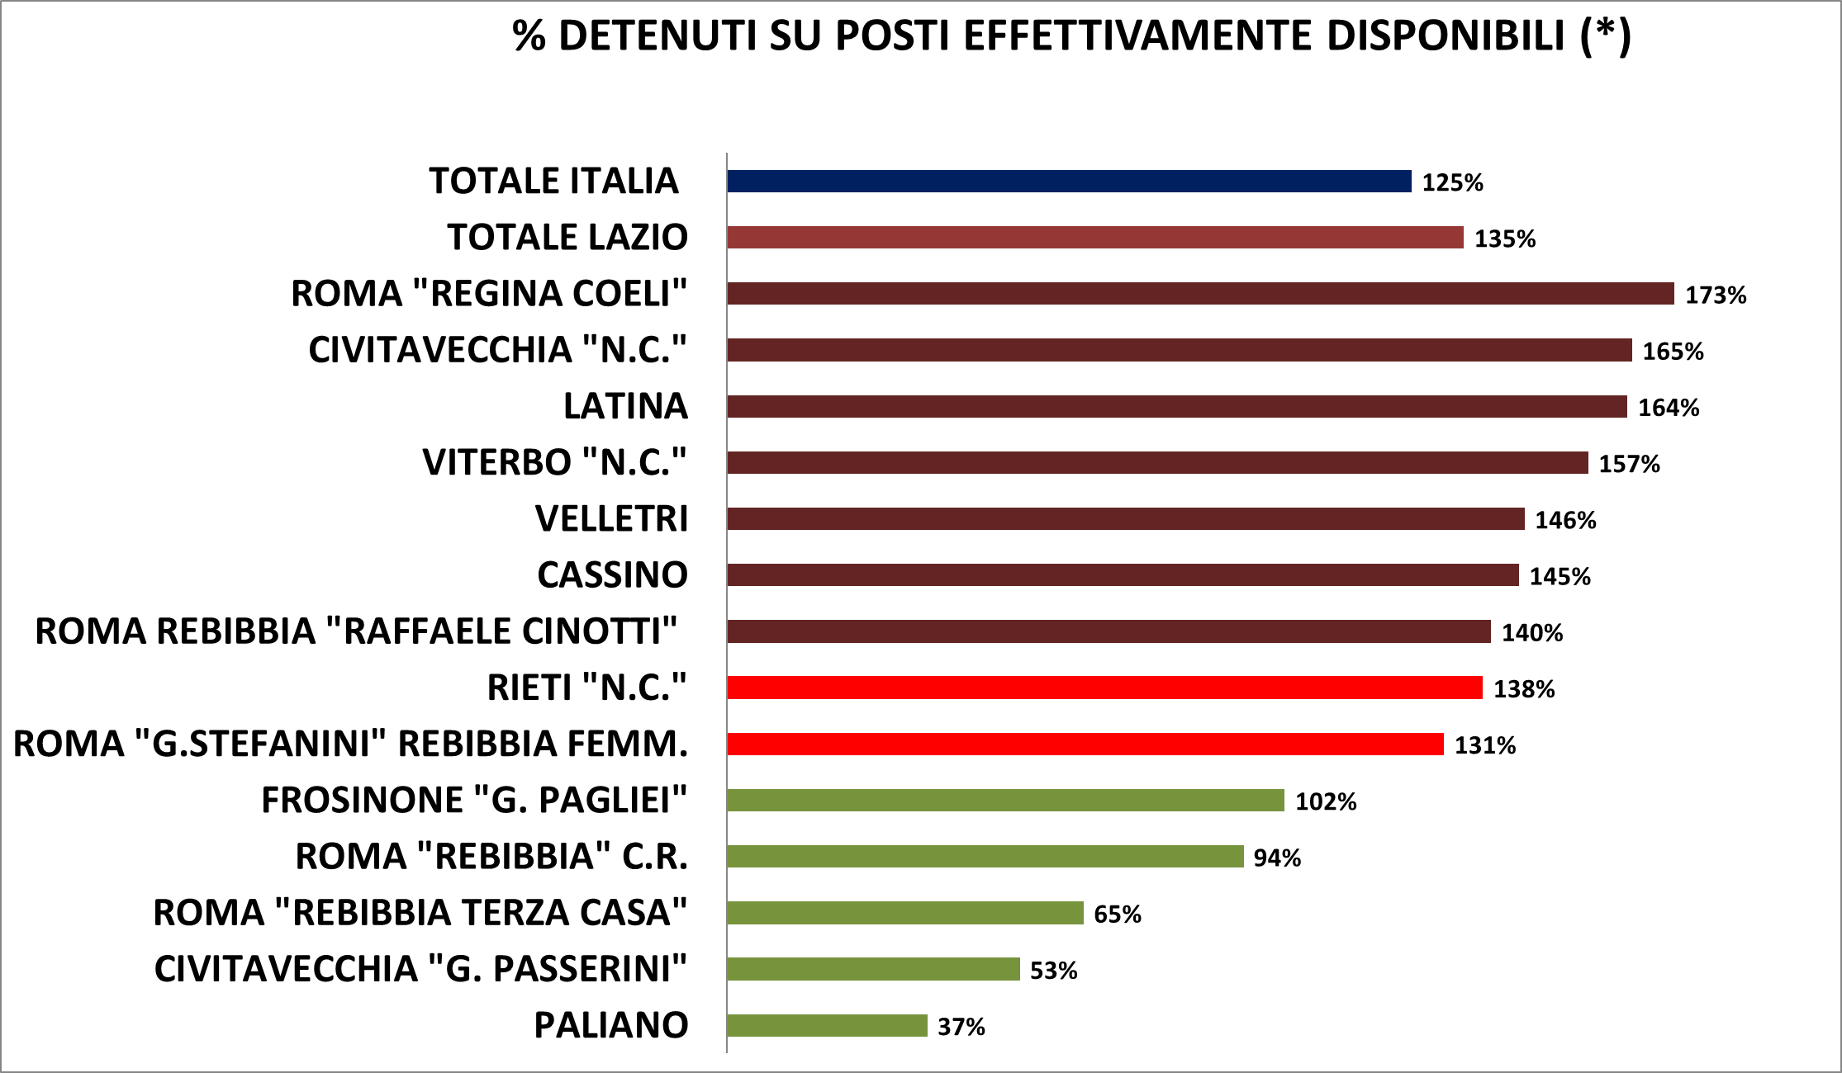
Tasso di affollamento negli istituti penitenziari del Lazio e in Italia calcolato sul totale dei posti effettivamente disponibili al 31 ottobre 2023
(*) i posti effettivamente disponibili degli istituti del Lazio sono calcolati in base all’ultimo aggiornamento disponibile delle schede di trasparenza degli istituti consultabili sul sito del Ministero della Giustizia
Fonte: elaborazioni di dati DAP

Slide 5
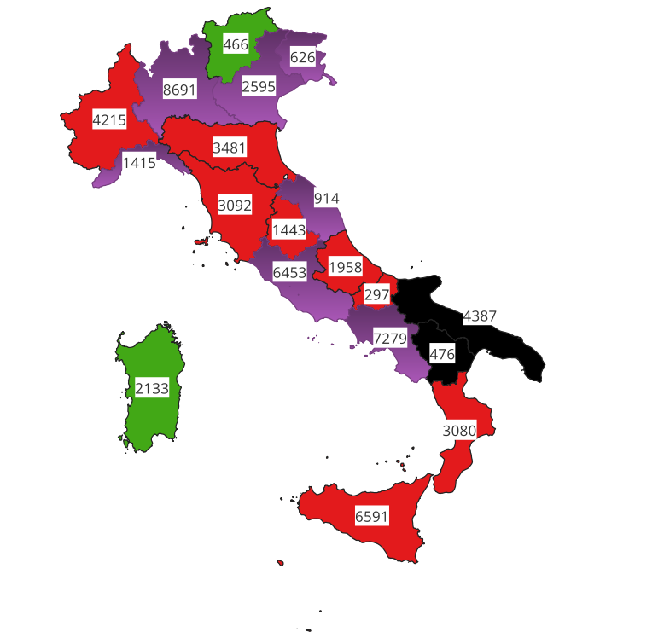
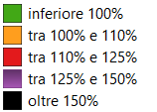
Tasso affollamento calcolato sul numero effettivo di posti disponibili(*) e numero di detenuti per regione negli Istituti penitenziari d’Italia al 31 ottobre 2023
Tasso affollamento per Regione
(*) i posti effettivamente disponibili degli istituti del Lazio sono calcolati in base all’ultimo aggiornamento disponibile delle schede di trasparenza degli istituti consultabili sul sito del Ministero della Giustizia
Fonte: elaborazioni di dati DAP

Slide 6
Primi venti istituti penitenziari in Italia per tasso di affollamento su posti effettivamente disponibili
ISTITUTO | CAPIENZA "ufficiale" | PRESENTI | DONNE | STRANIERI | POSTI NON DISPONIBILI | POSTI EFFETTIVAMENTE DISPONBILI | TASSO AFFOLLAMENTO "UFFICIALE" | TASSO AFFOLLAMENTO SU POSTI DISPONIBILI
POTENZA "A. SANTORO" | 110 | 96 |  | 9 | 73 | 37 | 87% | 259%
PORDENONE - | 37 | 42 |  | 16 | 18 | 19 | 114% | 221%
MILANO "F. DI CATALDO" SAN VITTORE | 749 | 1.074 | 87 | 662 | 256 | 493 | 143% | 218%
LODI - | 45 | 93 |  | 49 | 0 | 45 | 207% | 207%
BRESCIA "N. FISCHIONE" CANTON MONBELLO | 185 | 376 |  | 176 | 0 | 185 | 203% | 203%
FOGGIA - | 364 | 685 | 33 | 110 | 19 | 345 | 188% | 199%
PESARO - | 153 | 243 | 23 | 108 | 26 | 127 | 159% | 191%
BUSTO ARSIZIO - | 240 | 428 |  | 250 | 16 | 224 | 178% | 191%
COMO - | 226 | 419 | 46 | 225 | 0 | 226 | 185% | 185%
GROSSETO - | 15 | 27 |  | 15 | 0 | 15 | 180% | 180%
VARESE - | 53 | 95 |  | 47 | 0 | 53 | 179% | 179%
TARANTO - | 500 | 869 | 49 | 78 | 13 | 487 | 174% | 178%
BRINDISI - | 119 | 207 |  | 19 | 0 | 119 | 174% | 174%
ROMA "REGINA COELI" | 628 | 1.087 |  | 577 | 0 | 628 | 173% | 173%
BERGAMO "Don Fausto RESMINI" | 319 | 549 | 32 | 268 | 1 | 318 | 172% | 173%
BARI "F. RUCCI" | 294 | 444 |  | 86 | 36 | 258 | 151% | 172%
PIAZZA ARMERINA - | 49 | 82 |  | 27 | 1 | 48 | 167% | 171%
MONZA - | 411 | 702 |  | 331 | 0 | 411 | 171% | 171%
RAVENNA - | 49 | 83 |  | 45 | 0 | 49 | 169% | 169%
BOLOGNA "R. D'AMATO" | 498 | 791 | 76 | 411 | 28 | 470 | 159% | 168%
Fonte: elaborazioni di dati DAP

Slide 7
Detenuti per Posizione Giuridica In Italia e nel Lazio al 31 ottobre 2023
Fonte: elaborazioni di dati DAP

Slide 8
Percentuali di detenuti in attesa di primo giudizio in Italia e nel Lazio: dicembre 2017- ottobre 2023
Fonte: elaborazioni di dati DAP

Slide 9
Detenuti per Nazionalità In Italia e nel Lazio al 31 ottobre 2023
Fonte: elaborazioni di dati DAP

Slide 10
Detenuti per Genere in Italia e nel Lazio al 31 ottobre 2023
Fonte: elaborazioni di dati DAP

Slide 11
Detenute madri con figli al seguito presenti negli Istituti penitenziari in Italia al 31 ottobre 2023
Regione | Istituto | Italiane |  | Straniere |  | Totale
di | di
detenzione | detenzione | Presenti | Figli al seguito | Presenti | Figli al seguito | Presenti | Figli al seguito
CALABRIA | CASTROVILLARI"R. SISCA" CC | 1 | 1 | 0 | 0 | 1 | 1
CAMPANIA | LAURO ICAM | 2 | 2 | 3 | 3 | 5 | 5
EMILIA ROMAGNA | BOLOGNA"R. D'AMATO" CC | 0 | 0 | 1 | 1 | 1 | 1
LAZIO | ROMA"G. STEFANINI" REBIBBIA FEMMINILE CCF | 1 | 1 | 0 | 0 | 1 | 1
LOMBARDIA | BOLLATE"II C.R." CR | 1 | 1 | 1 | 1 | 2 | 2
LOMBARDIA | MILANO"F. DI CATALDO" SAN VITTORE CCF | 2 | 2 | 4 | 5 | 6 | 7
PIEMONTE | TORINO"G. LORUSSO L. CUTUGNO" LE VALLETTE CC | 1 | 1 | 2 | 2 | 3 | 3
PUGLIA | FOGGIA CC | 1 | 1 | 0 | 0 | 1 | 1
PUGLIA | LECCE"N.C." CC | 2 | 2 | 0 | 0 | 2 | 2
Totale |  | 10 | 10 | 9 | 10 | 19 | 20
Fonte: elaborazioni di dati DAP

